Slide 1
MusicVAE 구현 코드
정영주

Slide 2
make_tfrecord.py - midi 파일을 tfrecord 파일로 변환하여 학습가능하도록 만듬
train.py - tfrecord 파일을 읽고 학습, train model을 저장
목차
save.py - trained model을 이용하여 새로운 드럼 midi 생성

Slide 3
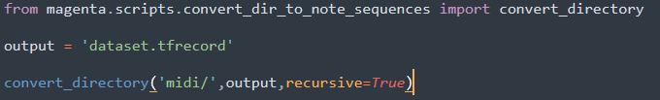
코드 설명 - make_tfrecord.py
Midi directory 내부의 mid, midi 파일들을 note_sequence 형태로 변환하여 dataset.tfrecord로 저장한다.

Slide 4
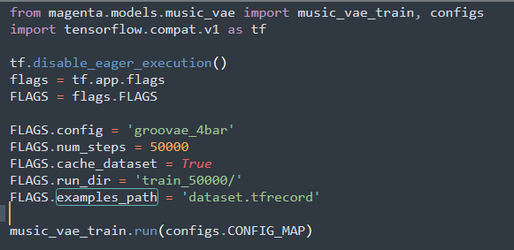
코드 설명 – train.py
FLAGS를 이용해 학습 설정을 조정한다. 그 뒤 학습을 실행한다.

Slide 5
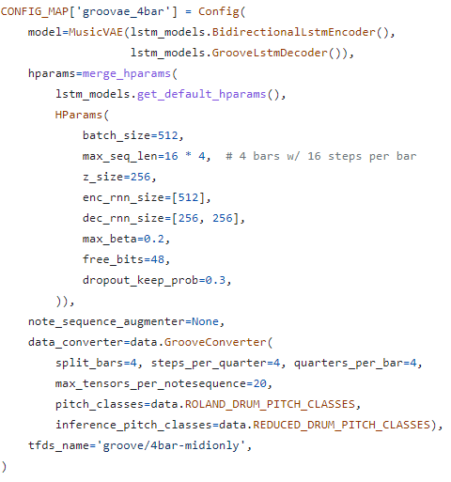
코드 설명 - config
사용한 config
논문에서는 계층형 디코더를 사용했지만 4bar의 경우 짧은 시퀀스이기에 다른 decoder를 사용해도 성능상의 차이가 크게 없다.

Slide 6
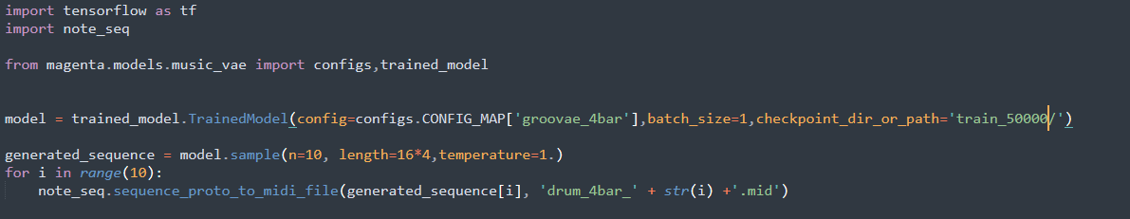
코드 설명 - save.py
학습한 모델을 이용하여 midi file을 생성하는 코드
10개의 임의의 midi를 생성하도록 하였습니다.

Slide 7

결과

